Slide 1
ERP主数据与业务数据关系

Slide 2
目录
1
数据管理实施
2
总体业务数据流
3
模块业务数据流Demo
4
模块数据管理方案

Slide 3
数据管理实施方法
Aris流程解读
方案设计
业务访谈
发现问题、分析问题
方案解析
系统测试
方案落地
DATA
实施周期
Start
Over

Slide 4
目录
1
数据管理实施
2
总体业务数据流
3
模块业务数据流Demo
4
模块数据管理方案

Slide 5
ERP总体业务流程图
项目管理
研发/工艺
采购管理
库存管理
生产管理
销售/售后
财务管理
项目投标
生产计划
总账管理
物资入库
配件销售
产品研发
采购合同
生产准备
项目立项
应收账款
物料转移
整车销售
产品BOM
采购订单
生产配送
材料出库
技术变更
应付账款
项目计划
采购需求
采购执行
自制物料
非生产性物资领用
售后配件
固定资产
项目预算
采购计划
到货接收
备品备件
生产退料流程
委外物资
材料管理
项目执行控制
生产报工
物料退换货
采购信息记录
废旧物资
费用管控
产品交付
完工入库
采购价格
供应商发票
库存盘点
项目关闭
成本核算
预算管理

Slide 6
目录
1
数据管理实施
2
总体业务数据流
3
模块业务数据流Demo
4
模块数据管理方案

Slide 7
生产订单执行案例
主数据层
物料主数据
BOM文件
工艺路线
工作中心
生产计划
订单生成
物资调拨
发料退料
报工收货
订单关闭
业务数据层
工程变更
生产完工通知单
单据层
计划订单
技术通知单
预留单
领退料单
入库单
管理层
生产管理部
工艺部
物资管理部
生产管理部

Slide 8
财务管理业务数据流
主数据层
成本要素
成本中心
资产主数据
供应商主数据
科目主数据
作业类型
客户主数据
银行主数据
固定资产管理
应付
管理
材料
管理
成本
管理
应收
管理
工资
管理
业务数据层
总账
管理
银行
对账
账簿
报表
供应商对账单
银行对账单
单据层
资产台账
工单
客户对账单
应付工资文件
财务报表
管理层
资产管理部
采购物资部
生产部门
销售部门
人力资源部门
财务部门

Slide 9
销售订单执行案例
主数据层
物料主数据
项目主数据
客户主数据
价格主数据
业务数据层
销售计划
销售订单
资源检查
交货通知
发货过账
发票申请
应收账款
发票申请单
单据层
计划订单
提货单
出库单
管理层
销售管理部
生产管理部

Slide 10
CRM商机管理案例
主数据层
潜在客户
交易客户
产品主数据
竞争对手
商机创建
商机跟踪
招投标
合同签订
项目执行监控
业务数据层
商机信息更新
单据层
商机
拜访活动
任务
管理层
市场部
各专业系统

Slide 11
维修工单执行案例
主数据层
功能位置
物料主数据
设备
维修通知单
维修计划
维修下达
维修执行
工单关闭
业务数据层
维修记录
单据层
通知单
维修工单
入库单
领退料单
管理层
资产处
动力厂

Slide 12

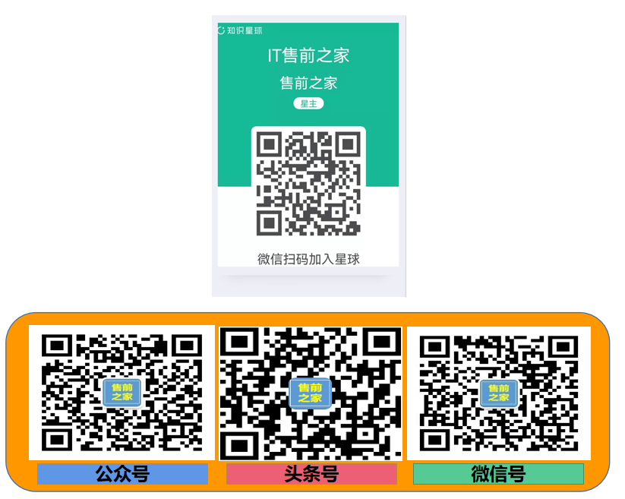



Slide 13
物资管理执行案例
主数据层
物料主数据
供应商主数据
信息记录
采购申请
采购订单
到货通知
采购到货
采购结算
应付账款
业务数据层
库存发料
单据层
采购需求
采购申请
采购订单
到货通知单
出入库单
预制发票
管理层
需求部门
物资管理部

Slide 14
目录
1
数据管理实施
2
总体业务数据流
3
模块业务数据流Demo
4
模块数据管理方案

Slide 15
MMQM模块问题&解决方案
问题
解决方案
1、现在系统物资采购订单是需要参考采购信息记录创建的，物资采购方式大部分物资采用招标采购，招标环节已明确中标价，不需要再根据采购信息记录带出相关价格信息。
2、物料主数据中的采购交货期，交期达到300天以上的有超过4000个物料，达到120天的接近5W，达到60天和90天的分别有8W多，0天交货期的有7W8等等，如果交期不准或者交期过长，将影响MRP采购计划的准确性。
问题1:
1、建议删除采购信息记录，调整采购信息记录自动更新配置，采购订单基于招标采购的中标价创建。
问题2:
1、建议至少针对常用物资的采购交货期进行梳理，针对超长周期的采购件通过业务谈判等尽量降低交期或开发新供应商。

Slide 16
PP模块问题&解决方案
问题
解决方案
1、由于SAP系统中的MBOM级别为项目BOM，在生产过程中由于频繁的工程变更，导致生产实际用料和MBOM用料不符。
2、对于生产中用到的既自制又外购的原辅料在生产过程中的用量不统一，导致领料种类和数量与MBOM中的标准数量不一致。
3、MRP运算结果不准确
问题1:
1、建议采用单车BOM，这样会降低由于工程变更带来的差异
2、当发生工程变更是，及时更新SAP系统单车BOM
问题2:
1、建议使用多重BOM
2、加强业务管理，严格按照BOM标准领料
问题3:
1、确保需求来源准确
2、重新维护MRP相关参数，保证需求传递过程是准确的

Slide 17
SD模块问题&解决方案
问题
解决方案
1、整车随车附件以备品备件清单的形式线下记账
2、配件的退货、换货业务在系统上无法收货过账
问题1:
1、为备品备件定制专用销售订单类型，该订单类型的项目与定价、发票、库存无关，只进行数量统计
问题2:
1、修改配件退换货交货项目的配置

Slide 18
FICO模块问题&解决方案
问题
解决方案
1、会计凭证中的合同等信息不规范完整，导致无法按合同出具相关报表
2、长客股份和其他分子公司分别使用不同的账套
3、部分已经取消的成本中心未及时冻结成本中心标准层次设置未严格按照公司组织架构
4、生产订单设置没有明确规则，而且完工的订单未及时关闭，导致生产订单成本不能有效控制
5、项目结构搭建、维护和关闭没有明确部门，导致项目结构不规范
6、会计凭证中的收款和付款记账日期没有正确维护，导致无法准确按账龄出具往来报表
问题1:
1、规范会计凭证记账规则，明确合同等信息的固定录入字段
问题2:
1、统一会计科目表，确保长客与子公司使用的会计科目一致
问题3:
1、财务和业务部门对已经取消的成本中心及时提出冻结申请2 根据组织机构调整后的公司最新组织架构维护成本中心标准层次
问题4:
1、明确生产订单维护的流程和职责部门
问题5:
1、规范项目结构，明确各部门的职责
问题6:
1、凭证过账及清账时，准确维护基准日期

Slide 19

领导指示-期望与要求

Slide 20
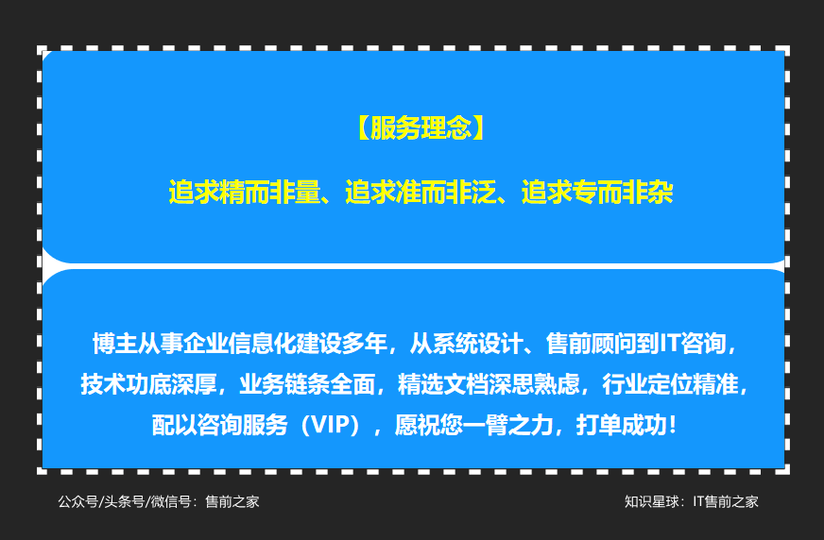
【读者需知】本星球提供素材均通过互联网公开合法渠道或个人整理取得，仅供学习参考，请勿用于商业用途，
由此引起的一切 后果均与本星球无关，祝您工作学习愉快!!

